Slide 1
Карьерный трек AI
@mts_career_assistant_2025_bot
Ссылка на репозиторий:
https://github.com/Alina2746/mts-career-bot
Работу выполнила команда Four Elements:
Богомолов Максим
Важенина Алина
Коробанова Злата

Slide 2
Основные библиотеки
Pandas — программная библиотека на языке Python для обработки и анализа данных. Предназначена для работы с данными в табличном виде, например, в виде таблиц Excel, CSV-файлов или баз данных.
os — встроенная библиотека для взаимодействия с операционной системой. Она обеспечивает переносимость кода между различными платформами, позволяя работать с файловыми системами, директориями и другими системными ресурсами.
ai_service — это инструмент, который позволяет создавать ботов с интеграцией искусственного интеллекта, обрабатывающих сообщения пользователей и генерирующих ответы с использованием нейросетевых моделей. Такие боты могут понимать контекст, адаптироваться к диалогу и предоставлять персонализированные ответы.

Slide 3
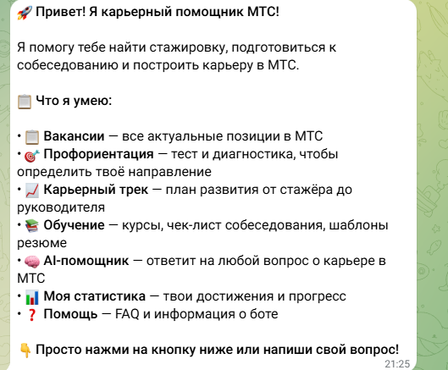
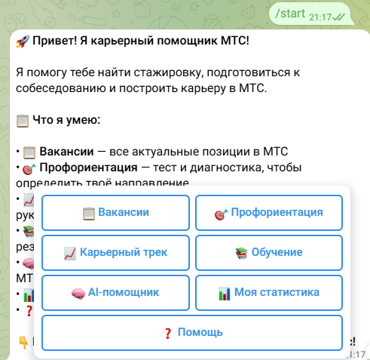
Окно при старте
При запуске бот приветствует пользователя и показывает 8 основных кнопок
📋 Вакансии — открывает меню работы с вакансиями
🎯 Профориентация — запускает диагностику и тест на профориентацию
📈 Карьерный трек — показывает детальный план обучения по вакансиям
📚 Обучение — открывает раздел с курсами, чек-листом и шаблонами
🧠 AI-помощник — запускает AI-функции (анализ резюме, рекомендации, чат)
📊 Моя статистика — показывает личную статистику пользователя
❓ Помощь — открывает FAQ и информацию о боте

Slide 4

Вакансии(меню)
После нажатия 📋 Вакансии появляется меню из 5 кнопок
🔍 Все вакансии — загружает список из vacancies.json (13 вакансий)
🔎 Поиск вакансий — активирует режим поиска по ключевому слову
📝 Откликнуться — показывает способы отклика (чат или почта)
⭐ Избранное — загружает favorites.json и показывает сохранённые вакансии
🏠 Главное меню — возврат в стартовое меню с 8 кнопками

Slide 5
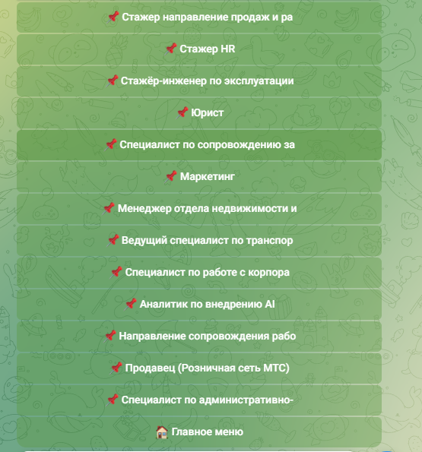
Все вакансии
При нажатии на конкретную вакансию открывается детальная информация
Что показывает бот:
Название вакансии
Список требований (из vacancies.json)
Список обязанностей (из vacancies.json)

Slide 6
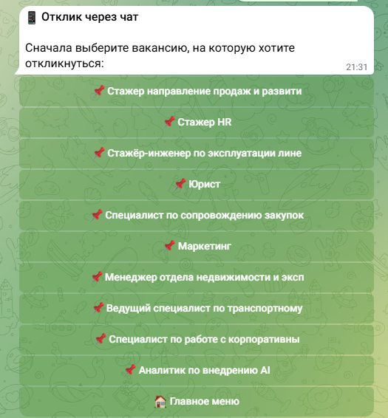
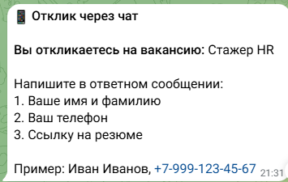
Отклик на вакансию(1 способ:чат)
Шаг 1: Выбор вакансии (если не выбрана ранее)
Шаг 2: Бот запрашивает:
Имя и фамилию
Телефон
Краткую информацию о себе
Шаг 3: Пользователь отправляет сообщение
Шаг 4: Бот сохраняет данные в applications.json
Шаг 5: Бот показывает подтверждение — "✅ Ваш отклик отправлен! HR-специалист свяжется с вами."

Slide 7
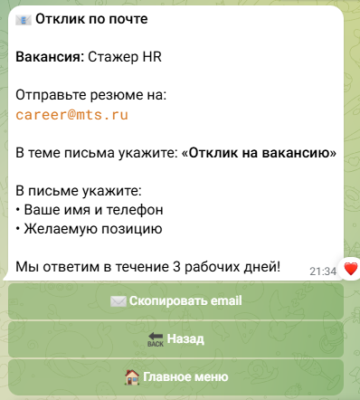
Отклик на вакансию(2 способ:почта)
Что происходит после нажатия "📧 Отправить на почту":
Бот показывает email: career@mts.ru
Указывает тему письма: «Отклик на вакансию»
Предлагает скопировать email кнопкой "✉️ Скопировать email"
Дополнительные кнопки:
🔙 Назад — возврат к выбору способа отклика
🏠 Главное меню — возврат в стартовое меню

Slide 8
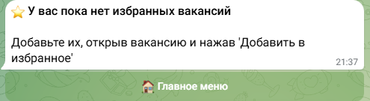
Избранное (сохранение вакансий)
Как работает избранное:
При первом нажатии на "☆ Добавить в избранное" — вакансия сохраняется
Кнопка меняется на "⭐ В избранном"
При повторном нажатии — вакансия удаляется из избранного
Все данные хранятся в favorites.json
При нажатии на "⭐ Избранное" в меню вакансий:
Если есть сохранённые вакансии — бот показывает их список
На каждую вакансию есть кнопка для перехода к деталям
Если избранного нет — бот пишет "⭐ У вас пока нет избранных вакансий"

Slide 9
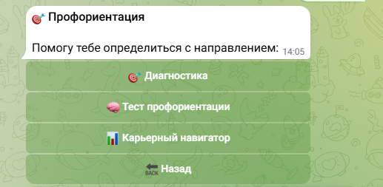
Профориентация(меню)
После нажатия 🎯 Профориентация появляются 4 кнопки:
🎯 Диагностика — быстрая диагностика в 3 шага (возраст → образование → интересы)
🧠 Тест профориентации — игровой тест из 7 вопросов с выбором ответов
📊 Карьерный навигатор — показывает карьерные треки (IT, бизнес, клиентский)
🏠 Главное меню — возврат в стартовое меню

Slide 10
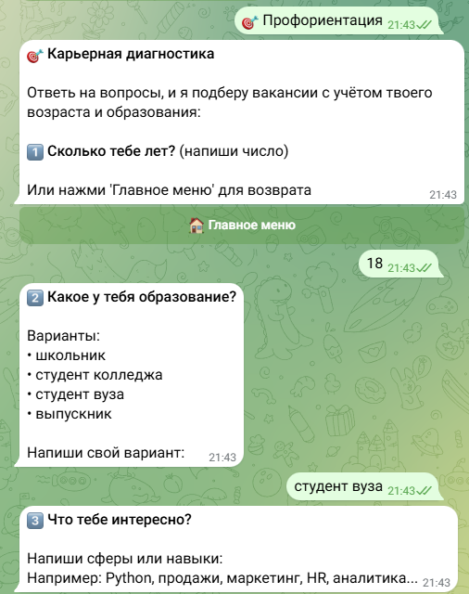
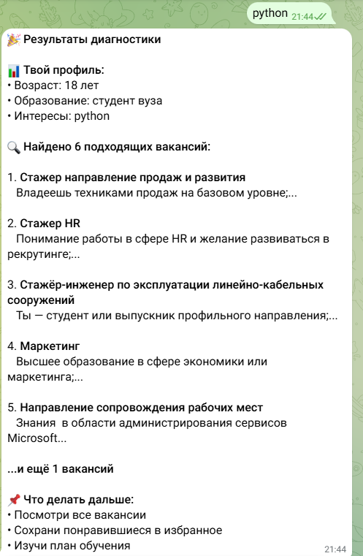
Диагностика
Шаг 1 — Возраст
Бот спрашивает: "Сколько тебе лет?"
Пользователь пишет число (от 14 до 100)
Бот фильтрует вакансии по возрастным ограничениям
Шаг 2 — Образование
Бот спрашивает: "Какое у тебя образование?"
Варианты: школьник / студент колледжа / студент вуза / выпускник
Бот фильтрует вакансии по уровню образования
Шаг 3 — Интересы
Бот спрашивает: "Что тебе интересно?"
Пользователь пишет свободный текст (например, "Python, аналитика")
Бот ищет совпадения в названиях и требованиях вакансий
Результат:
Бот показывает количество найденных вакансий
Выводит первые 5 подходящих вакансий
Предлагает кнопки: "🔍 Посмотреть все вакансии", "🎓 План обучения", "🏠 Главное меню"

Slide 11
Тест профориентации
Формат: 7 вопросов с вариантами ответов (по 3-5 вариантов)
Вопросы теста:
Что тебе больше нравится делать? (анализировать / общаться / программировать / продавать / организовывать)
Какой предмет в школе/вузе давался легче всего? (математика / литература / история / физика / английский)
В какой обстановке чувствуешь себя комфортнее? (за компьютером / с людьми / в движении / в спокойной / в творческой)
Что для тебя важнее в работе? (зарплата / интересные задачи / дружный коллектив / баланс / карьерный рост)
Как ты обычно решаешь проблемы? (анализирую / советуюсь / действую быстро / ищу готовое решение / придумываю новое)
Какую роль занимаешь в команде? (лидер / миротворец / генератор идей / контролёр / технический исполнитель)
Что хочешь развивать в первую очередь? (технические навыки / коммуникацию / продажи / аналитику / управление)
Результат: бот определяет один из 5 типов — Аналитик / Программист / Продажи / HR / Менеджер
Что показывает результат:
Название типа
Описание (2-3 предложения)
Подходящие вакансии в МТС
Рекомендации по развитию
Кнопки после теста:
"🔍 Посмотреть вакансии"
"🔄 Пройти тест заново"
"🏠 Главное меню"

Slide 12
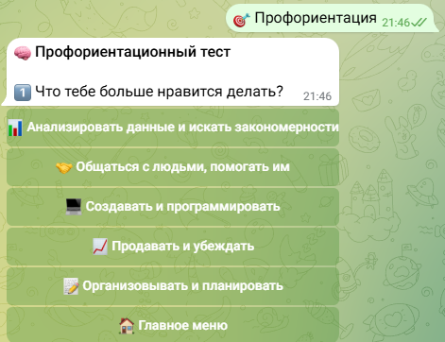
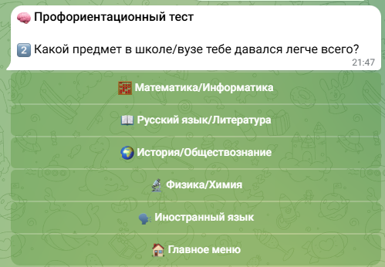
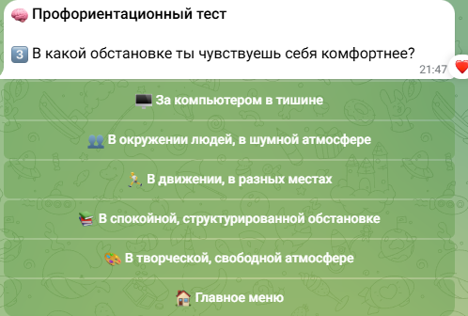
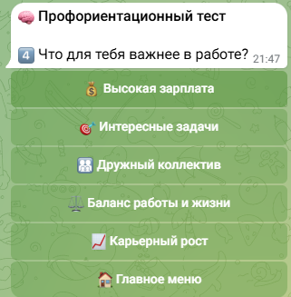
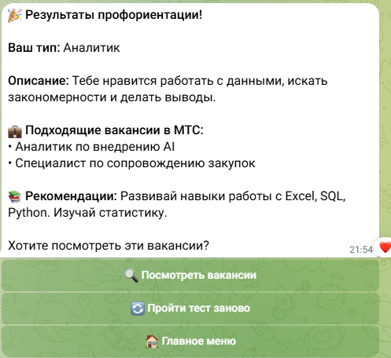
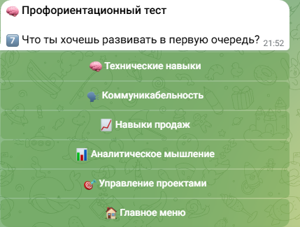
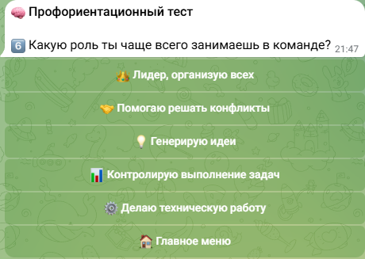
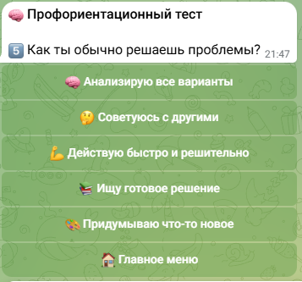

Slide 13
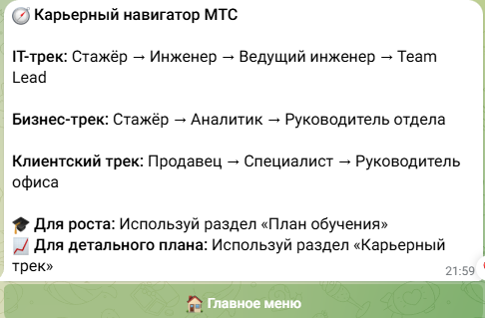
Карьерный навигатор
Что показывает бот после нажатия "📊 Карьерный навигатор":
IT-трек: Стажёр → Инженер → Ведущий инженер → Team Lead
Бизнес-трек: Стажёр → Аналитик → Руководитель отдела
Клиентский трек: Продавец → Специалист → Руководитель офиса
Совет: "Для роста используй раздел «План обучения»"
Совет: "Для детального плана используй раздел «Карьерный трек»"
Кнопка: "🏠 Главное меню"

Slide 14
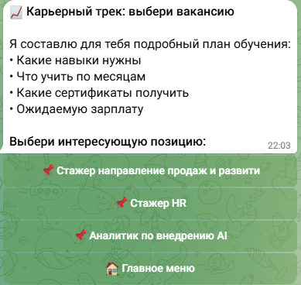
Карьерный трек(меню)
После нажатия 📈 Карьерный трек:
Бот показывает список вакансий, для которых есть детальный план обучения
На каждую вакансию — кнопка для просмотра плана
Что входит в детальный план (пример для "Аналитик по внедрению AI"):
Ожидаемая зарплата: от 120 000 ₽
Необходимые навыки: Python, SQL, Машинное обучение, Статистика, Английский
План на 1 месяц: ссылки на курсы по Python и SQL
План на 3 месяца: ссылки на курсы по pandas, numpy, статистике
План на 6 месяцев: ссылки на курсы по ML и Kaggle
Рекомендуемые сертификаты: Data Science от Yandex, Аналитик данных от Stepik
Кнопки: "🔙 Назад к трекам", "🏠 Главное меню"

Slide 15
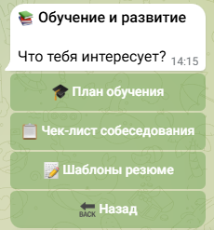
Обучение(меню)
Шаг 1: Пользователь нажимает "🎓 План обучения"
Шаг 2: Бот просит написать, какие навыки хочет развить (пример: "Хочу выучить Python и SQL")
Шаг 3: Пользователь пишет текст
Шаг 4: AI анализирует ключевые слова и подбирает курсы
Пример результата:
Python: Stepik «Python для начинающих», YouTube: Хирьянов
SQL: Stepik «SQL для начинающих», SQL Academy
Английский: Duolingo, English with Lucy (добавляется автоматически)
Совет: "Начни с одного курса и уделяй 30 минут в день"
Кнопки: "🔍 Посмотреть вакансии", "🏠 Главное меню"

Slide 16
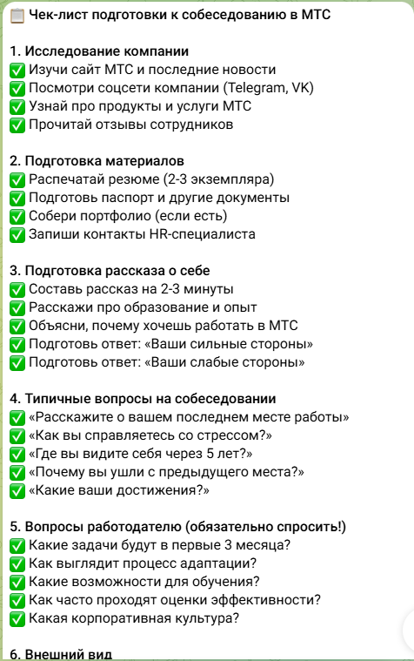
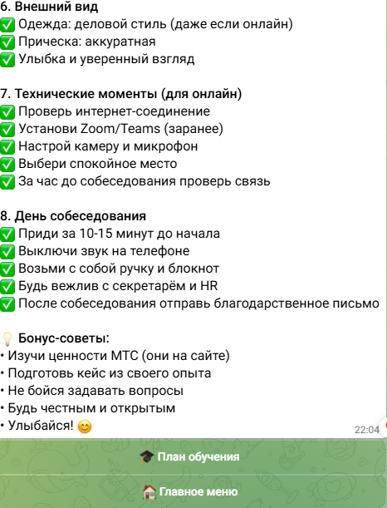
Чек-лист собеседования
После нажатия "📝 Шаблоны резюме":
Бот предлагает выбрать профессию: "📊 Аналитик", "💻 Программист", "🤝 Продажи"
Пример шаблона для Аналитика:
О себе: "Люблю работать с данными, искать закономерности, делать выводы"
Опыт работы (пример): "Стажёр-аналитик — сбор и обработка данных, построение отчётов"
Навыки: Excel (сводные таблицы), SQL (SELECT, JOIN, GROUP BY), Python (pandas, numpy), английский B1
Достижения: "Победитель олимпиады по математике"
Кнопки: "📋 Другой шаблон", "📝 Откликнуться", "🏠 Главное меню"

Slide 17
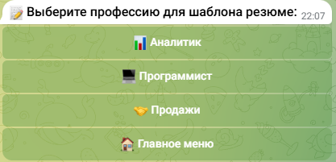
Шаблоны резюме
После нажатия "📝 Шаблоны резюме":
Бот предлагает выбрать профессию: "📊 Аналитик", "💻 Программист", "🤝 Продажи"
Пример шаблона для Аналитика:
О себе: "Люблю работать с данными, искать закономерности, делать выводы"
Опыт работы (пример): "Стажёр-аналитик — сбор и обработка данных, построение отчётов"
Навыки: Excel (сводные таблицы), SQL (SELECT, JOIN, GROUP BY), Python (pandas, numpy), английский B1
Достижения: "Победитель олимпиады по математике"
Кнопки: "📋 Другой шаблон", "📝 Откликнуться", "🏠 Главное меню"

Slide 18
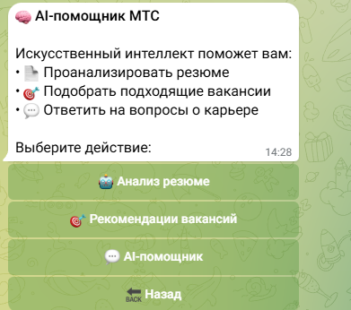
AI-помощник(меню)
После нажатия 🧠 AI-помощник появляются 4 кнопки:
🤖 Анализ резюме — пользователь отправляет текст резюме → AI даёт оценку, определяет направление, даёт рекомендации
🎯 Рекомендации вакансий — пользователь пишет интересы → AI подбирает подходящие вакансии
💬 AI-помощник — пользователь задаёт любой вопрос о карьере → AI отвечает с учётом контекста диалога
🏠 Главное меню — возврат в стартовое меню

Slide 19
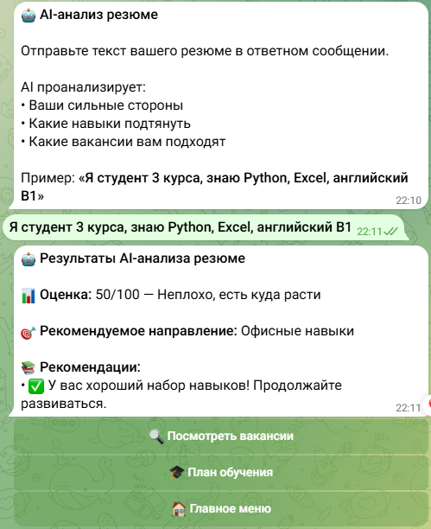
Анализ резюме
Как работает:
Шаг 1: Пользователь нажимает "🤖 Анализ резюме"
Шаг 2: Бот просит отправить текст резюме
Шаг 3: Пользователь пишет (например: "Студент 3 курса, знаю Python, Excel, английский B1")
Шаг 4: AI анализирует и выдаёт результат:
Оценка (0-100): 70/100 — "Хорошо!"
Рекомендуемое направление: IT/Аналитика
Рекомендации: "Изучите Python — это основа для аналитики", "Освойте SQL для работы с базами данных", "Пройдите курс по аналитике данных"
Кнопки: "🔍 Посмотреть вакансии", "🎓 План обучения", "🏠 Главное меню"

Slide 20
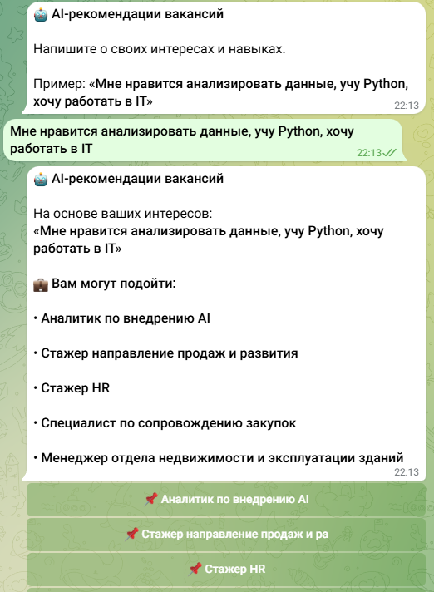
Рекомендация вакансий
Как работает:
Шаг 1: Пользователь нажимает "🎯 Рекомендации вакансий"
Шаг 2: Бот просит написать интересы и навыки (пример: "Люблю Python, хочу в IT")
Шаг 3: Пользователь пишет текст
Шаг 4: AI ищет совпадения в вакансиях и выдаёт результат:
"💼 Вам могут подойти: Аналитик по внедрению AI, Направление сопровождения рабочих мест"
Кнопки: на каждую рекомендованную вакансию — "📌 Название" для просмотра деталей, "🏠 Главное меню"

Slide 21
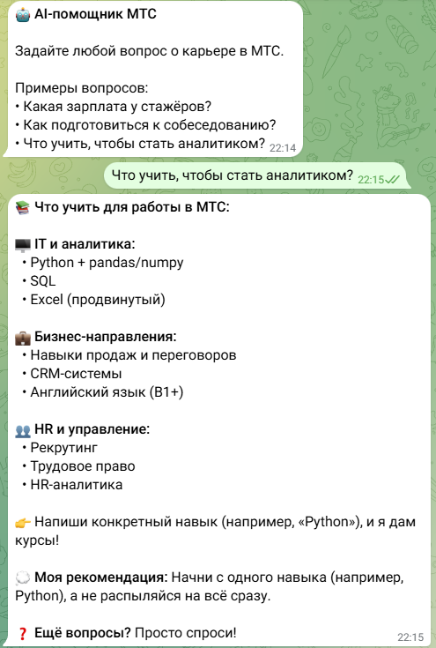
Контекстный диалог
Особенность: AI запоминает тему разговора и понимает уточнения
Пример диалога:
Пользователь: "Расскажи про стажировки"
Бот: [рассказывает про длительность, оплату, требования, преимущества]
Пользователь: "А сколько платят?"
Бот: (понимает, что речь о стажировках) "Зарплата стажёров: 50 000 - 70 000 ₽"
Пользователь: "А удалёнка есть?"
Бот: (понимает, что речь о стажировках) "Для стажировок возможен гибкий график, но в основном офис"
Какие вопросы понимает AI:
Зарплата, стажировка, удалённая работа, собеседование, вакансии, навыки, Python, английский, как откликнуться, карьерный рост, возраст, образование

Slide 22
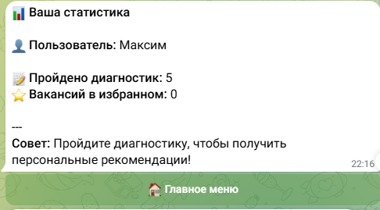
Моя статистика
После нажатия 📊 Моя статистика бот показывает:
Имя пользователя — из Telegram
Пройдено диагностик — количество записей в stats.json для этого user_id
Вакансий в избранном — количество сохранённых вакансий в favorites.json

Slide 23
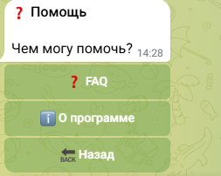
Помощь
После нажатия ❓ Помощь появляются 3 кнопки:
❓ FAQ — показывает 7 частых вопросов и ответы на них
ℹ️ О программе — показывает версию бота (3.0), контакты (career@mts.ru), список всех возможностей
🏠 Главное меню — возврат в стартовое меню

Slide 24
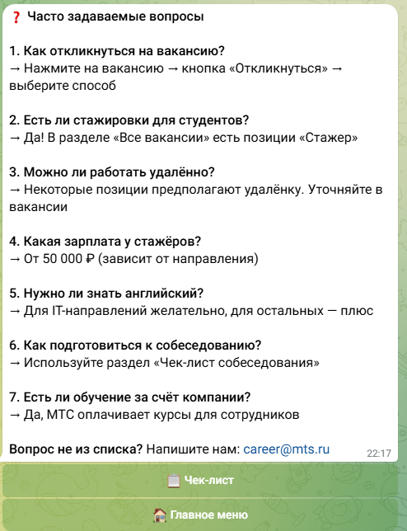
Часто задаваемые вопросы
Бот показывает 7 вопросов и ответов:
Как откликнуться на вакансию? — через бота (кнопка "Откликнуться") или по почте career@mts.ru
Есть ли стажировки для студентов? — да, в разделе "Все вакансии" есть позиции "Стажер"
Можно ли работать удалённо? — некоторые позиции предполагают удалёнку, уточняйте в вакансии
Какая зарплата у стажёров? — от 50 000 ₽ (зависит от направления)
Нужно ли знать английский? — для IT-направлений желательно, для остальных — плюс
Как подготовиться к собеседованию? — используйте раздел "Чек-лист собеседования"
Есть ли обучение за счёт компании? — да, МТС оплачивает курсы для сотрудников
Кнопки: "📋 Чек-лист", "🏠 Главное меню"

Slide 25
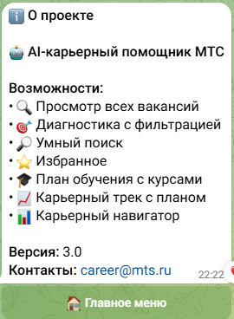
О программе
Бот показывает:
Название: AI-карьерный помощник МТС
Версия: 3.0
Контакты: career@mts.ru
Список возможностей:
🔍 Просмотр всех вакансий
🎯 Диагностика с фильтрацией
🔎 Умный поиск
⭐ Избранное
🎓 План обучения с курсами
📈 Карьерный трек с планом
📊 Карьерный навигатор
Кнопка: "🏠 Главное меню"

Slide 26
СПАСИБО ЗА ВНИМАНИЕ!
@mts_career_assistant_2025_bot
Ссылка на репозиторий:
https://github.com/Alina2746/mts-career-bot

